Slide 1

الصّف : الثالث
المادة : لغة عربيّة
قراءة
الموضوع : من نوادر أشعب

Slide 2

عزيزي التلميذ يُتوّقع منك في نهاية الدرس أن تكون قادر اً على:
مخرجات التعلّم
قراءة الدّرس قراءة سليمة معبّرة
تحديد مرادف بعض الكلمات اعتماداً على النصّ
تحويل المفرد إلى جمع استناداً على النصّ
تحديد الفكر الفرعيّة في النصّ
إبداء الرأي في بعض المواقف .

Slide 3

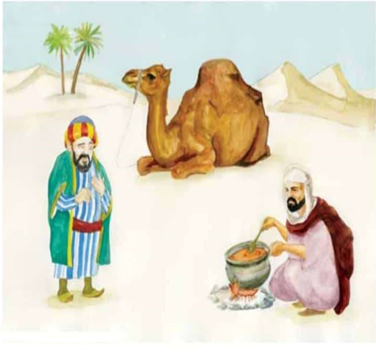

Slide 4


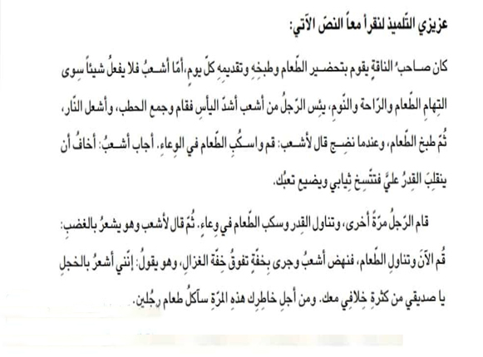
من نوادر أشعب

Slide 5
شرح المفردات الجديدة في النصّ :
التهام الطعام : تناولُ الطّعامِ بكثرة
القِدر : وعاءٌ كبيرٌ للطبخ
يئسَ : فقدَ الأمل

Slide 6

الفكر الفرعيّة في النصّ :
المقطع الاول:
عدم مشاركة أشعب في الطبخ وجمع الحطب
المقطع الثاني :
غضب الأعرابي من أشعب واتصافه بصفة الصبر

